Slide 1
QgisODK
QGIS-IT 26/5/2017 - Bologna
Un plugin per la gestione di indagini in loco a contenuto geospaziale bastato sugli strumenti e servizi di Open Data Kit (ODK) su Android
Enrico Ferreguti – enricofer@gmail.com
http://plugins.qgis.org/plugins/QgisODK/
https://github.com/enricofer/QgisODK/

Slide 2
Come si utilizza ODK
Un indagine ODK è tipicamente basata sulle seguenti attività:
  Design del modulo di inserimento dati (XlsForm)
  Trasferimento del modulo all’app android “ODK connect”
  Raccolta dei dati sul campo
  Aggregazione dei dati raccolti su un server “ODK aggregate” o su un servizio compatibile

Slide 3
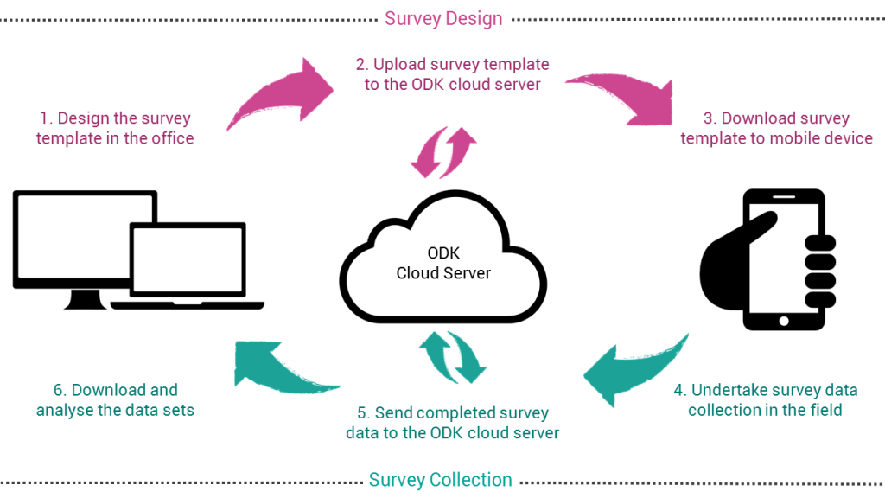
Il Flusso ODK

Slide 4
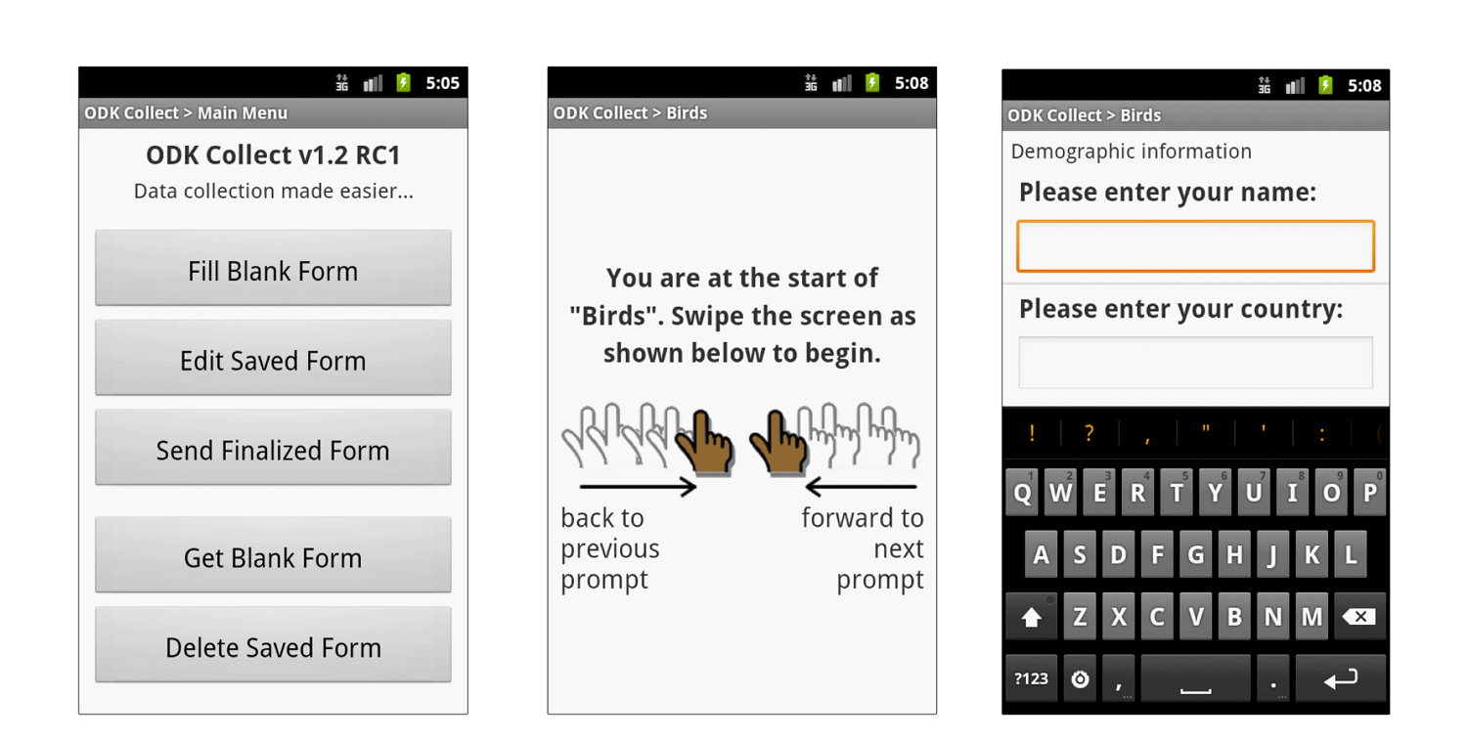
ODK collect app

Slide 5
Funzionalità di QgisODK
Generare il modulo da inserire nel flusso ODK direttamente da un layer sorgente di QGIS adattando i tipi di dati di QGIS ai tipi ODK
Riorganizzare i campi per la raccolta in loco
Trasferire i moduli ad una piattaforma ODK
Sincronizzare i dati raccolti con il layer sorgente

Slide 6
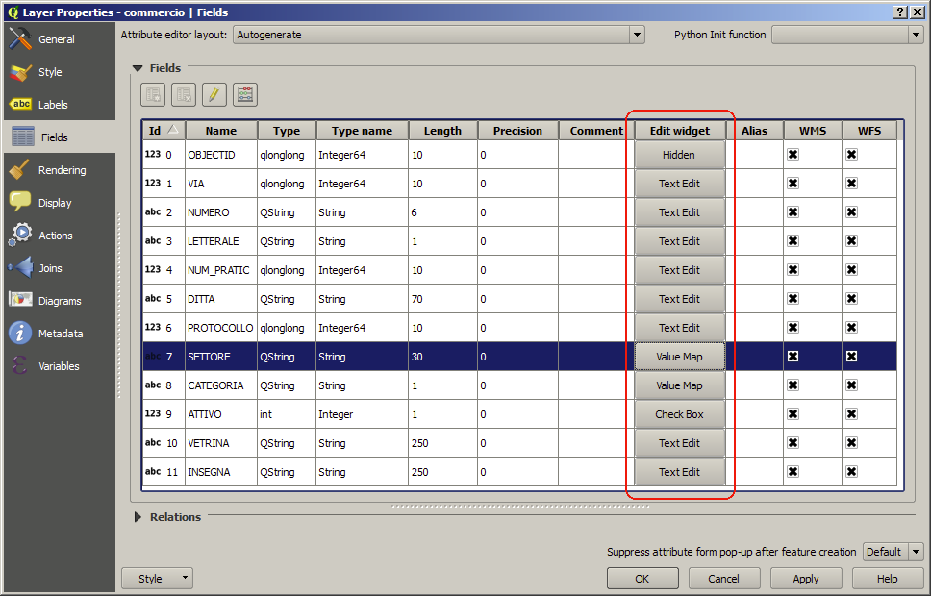
I “field widget” di QGIS

Slide 7
I tipi ODK

Slide 8
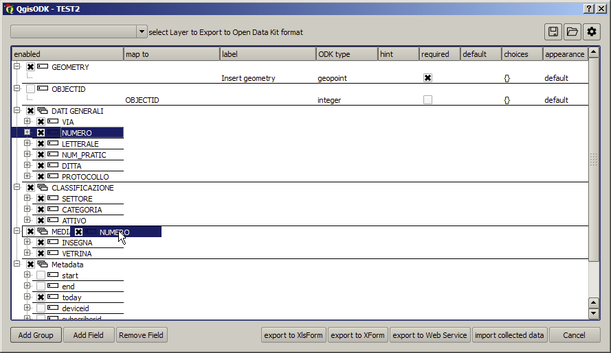
Riorganizzazione dei campi

Slide 9
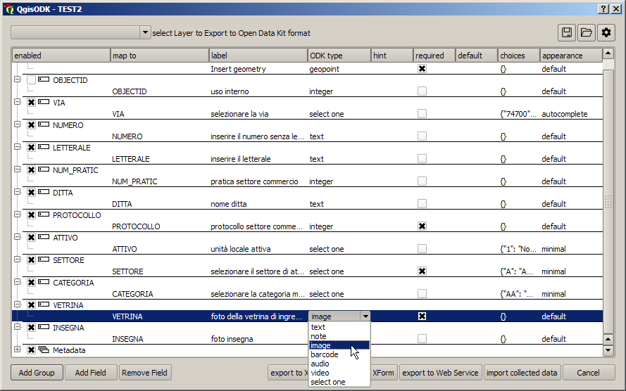
La finestra di dialogo principale

Slide 10
Esportazione dei moduli
Il modulo di raccolta dati può essere trasferito ad un servizio remoto di aggregazione o caricato manualmente sul dispositivo mobile sotto forma di file XML
I servizi esterni di aggregazione attualmente riconosciuti dal plugin sono ona.io (gratuito con registrazione) e google drive
Altri servizi di aggregazione possono essere usati generando un file XlsForm (SurveyCTO ODK aggregate)

Slide 11
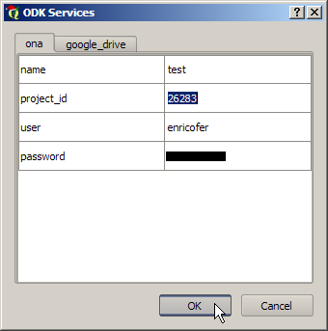
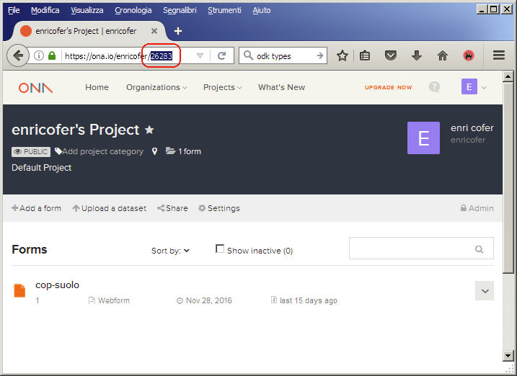
Ona.io

Slide 12
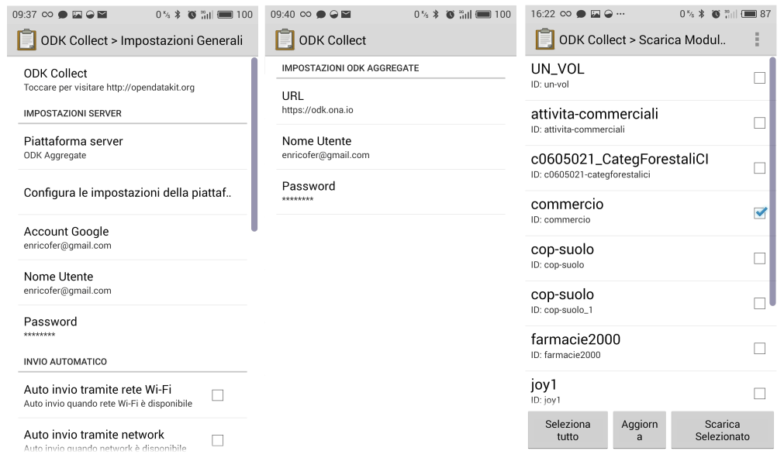
Ona.io e ODK collect

Slide 13
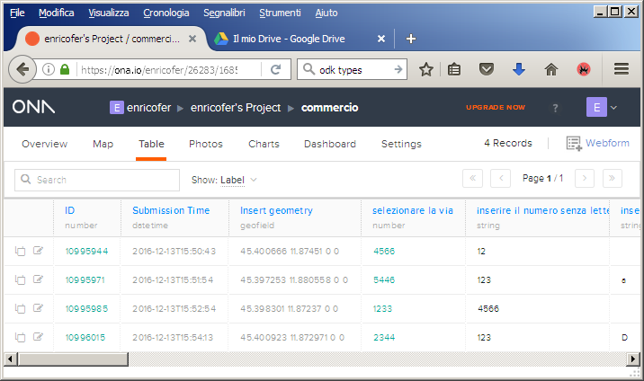
Ona.io e la raccolta dati

Slide 14
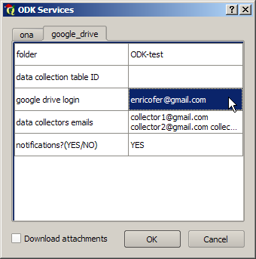
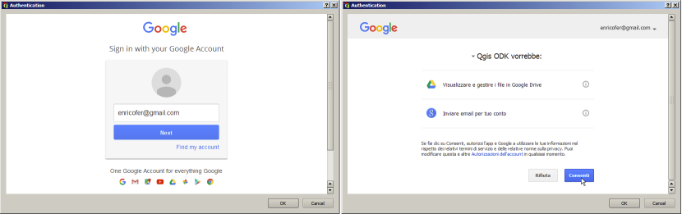
Google drive

Slide 15
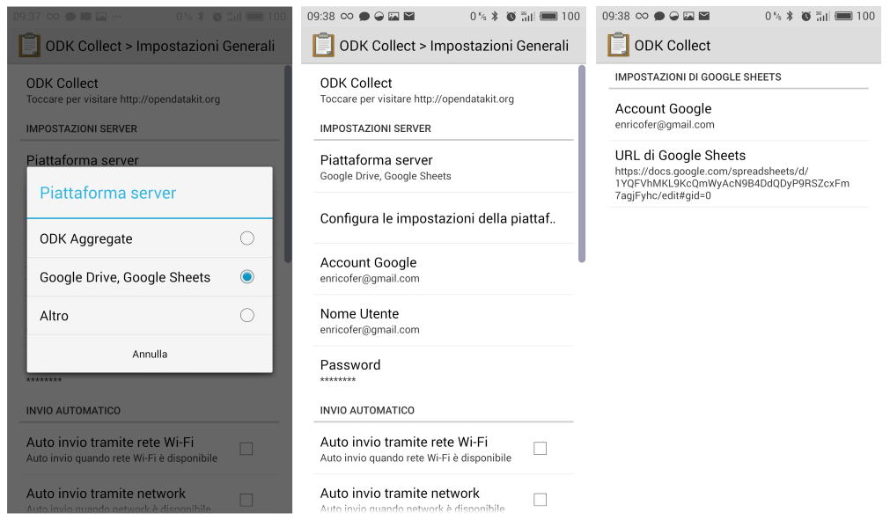
Google drive e ODK collect

Slide 16
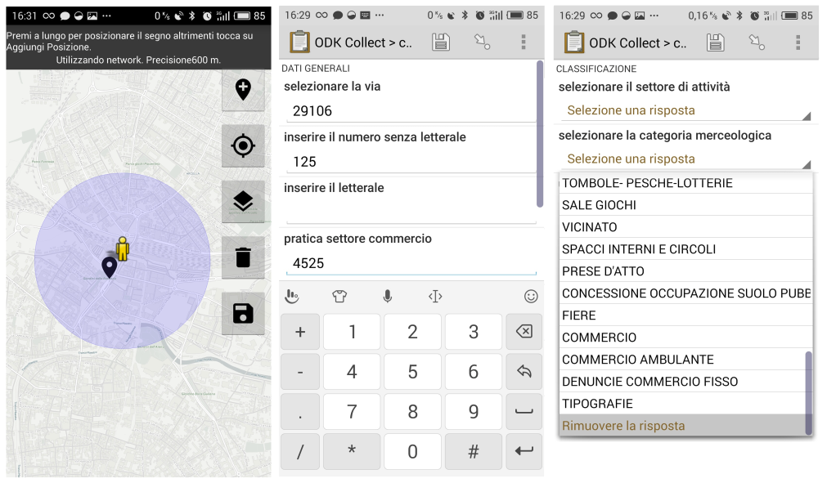
Raccolta dati con ODK collect

Slide 17
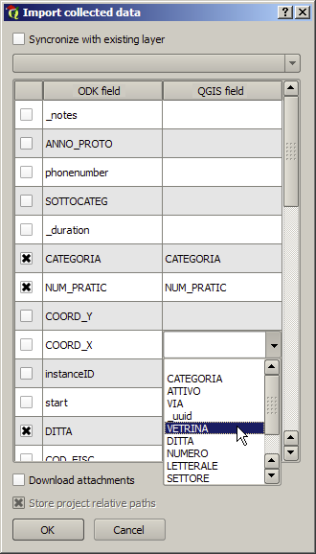
Sincronizzazione dati raccolti/layer sorgente
I dati raccolti con ODK collect e trasferiti al servizio di aggregazione possono essere importati in QGIS come nuovo layer o sincronizzati
nel layer sorgente
È possibile mappare i campi importati su campi del layer di destinazione
Scaricamento degli allegati

Slide 18
sviluppi
Aggiunta di nuovi servizi di aggregazione
Esportazione di dati geografici di riferimento da visualizzare in mappa (interazione con il tem di sviluppo di ODK) – talvolta i dati non devono essere nuovamente raccolti, ma solo verificati
….

